Slide 1
BAB 8
Studi Kasus Database

Slide 2
Studi Kasus Database
Toko online LADANG BAJU bermaksud membuat sistem Basis Data untuk menangani Sistem Informasi penjualan barangnya.
Di toko online itu memiliki 2 kategori barang yaitu (1) Barang (2) Makanan dengan atribut: kd_kat dan nm_kat. Seorang pelanggan dapat membeli barang lebih dari satu dalam satu kategori, tetapi tidak bisa memesan banyak barang dengan banyak kategori.
Di tiap – tiap kategori memiliki barang yang didalamnya sesuai dengan kategorinya. Dimana isi dai entitas barang yaitu: kd_brg, nm_brg, hrg_brg, kd_kat. Sementara itu pelanggan (kd_pel, nm_pel, almt_pel, no_telp) dapat memesan dengan mengisi tabel order (kd_tran, kd_brg, kd_pel, jml, hrg_byr) dimana kd_brg, kd_pel dan jml di isi manual oleh pelanggan.

Slide 3
Soal
1. Identifikasi dan tentukan entitas-entitas yang terlibat dalam sistem tersebut
2. Lengkapi(apabila diperlukan) dengan atribut untuk setiap entitas
3. Tentukan Hubungan/Relasinya
4. Tentukan Kardinalitasnya
5. Tentukan PK dan FK nya
6. Buat ERD
7. Buat Kamus data

Slide 4
SOAL
8. Transformasikan ERD yang anda buat ke dalam Basis Data Fisik (Tabel Basis Data)
9. Dari hasil transformasi Basis Data fisik (Tabel Basis Data),buat rancangan struktur penyimpanan (lebar data dan tipe data tentukan sendiri)
10. Dari hasil transformasi Basis Data fisik (Tabel Basis Data),buat DDL
11. Implementasikan dengan SQL
12. Buat antar muka dengan PHP dan dream wiever
13. Isikan data value ke dalam data base yang sudah dibuat
14. Lakukan manipulasi-manipulasi dan tampilkan hasilnya

Slide 5
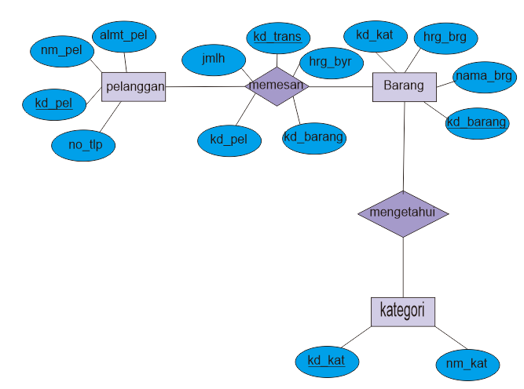
ERD

Slide 6
Kamus Data
Id_k = kd_kat + nm_kat
kd_k = 1 {numerik} 2
nm_k = 1 {character} 20
Id_b = kd_brg + nm_brg + hrg_brg + kd_kat
kd_b = 1 {numerik} 9
nama_b = 1 {character } 30
harga_b = 1 {numerik} 15
kd_k = 1 {numerik} 2

Slide 7
Kamus Data
Id_p = kd_pel + nm_pel +almt_pel + no_telp
kd_p = 1 {numerik} 9
nama_p = 1 {character } 50
almt_p = 1 {character } 250
no_telp = 1 {character} 13
Id_pesan = kd_tran + kd_brg + kd_pel + jml + hrg_byr
id_t = 1 {numerik} 9
id_b = 1 {numerik } 9
id_p = 1 {numerik} 9
jml = 1 {numerik} 3
hrg_byr = 1 {numerik} 15

Slide 8
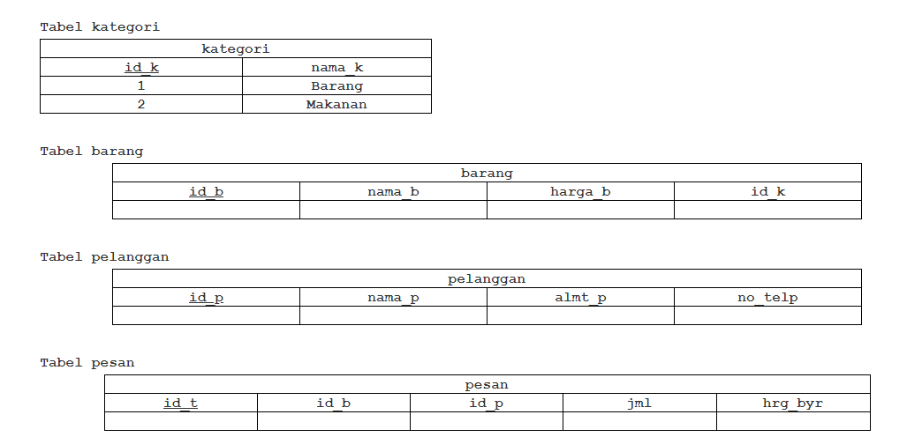
Tabel basis data:

Slide 9
transformasi Basis Data fisik
9 .Dari hasil transformasi Basis Data fisik (Tabel Basis Data),buat rancangan struktur penyimpanan (lebar data dan tipe data tentukan sendiri)
10.Dari hasil transformasi Basis Data fisik (Tabel Basis Data),buat DDL
11.Implementasikan dengan SQL

Slide 10
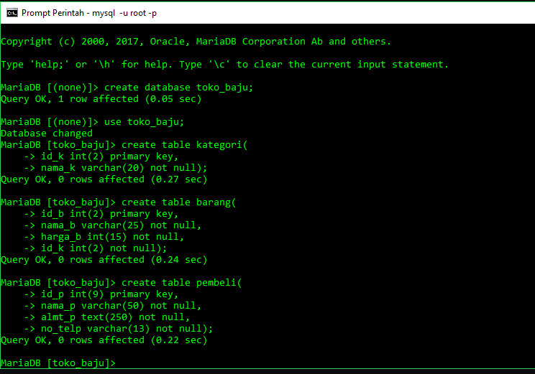
Buat database dengan nama " toko_baju " lalu buat table kategori,barang,pembeli

Slide 11
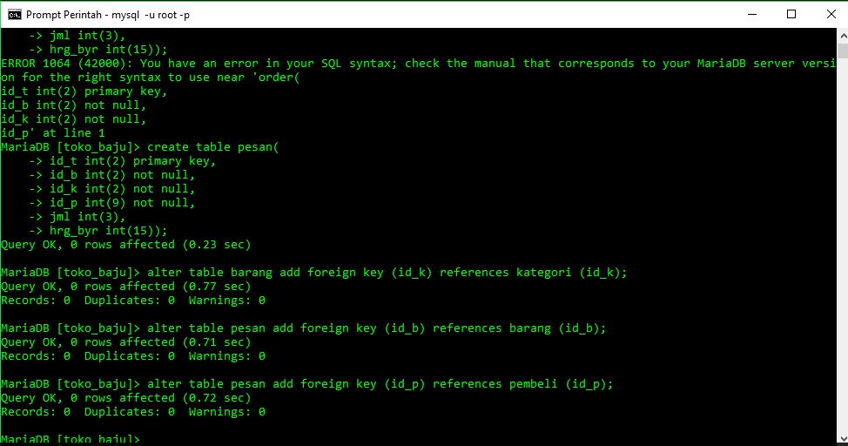
buat foreign key kd_kat pada tabel barang dari tabel kategori,buat foreign key kd_pel pada tabel pesan dari tabel pelanggan.buat foreign key kd_brg pada tabel pesan dari tabel barang .Deskripsi tabel kategori, barang, pelanggan, dan pesan

